Slide 1



チーム名：ホシを見る会
石畑/小田切/中村/永井/田邊
さあ, 楽しい夜の始まりだ
（入力でSTART）
Notes:
[タイトルイメージ] ※できたら下記を実装（優先度低）
タイトル文字にアニメーション
怪盗が少し右に動く

Slide 2
目次
ゲーム内容のおさらい
ベータ版について
Unity上で紹介

Slide 3
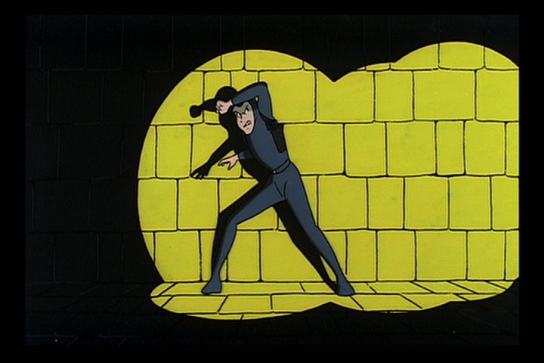
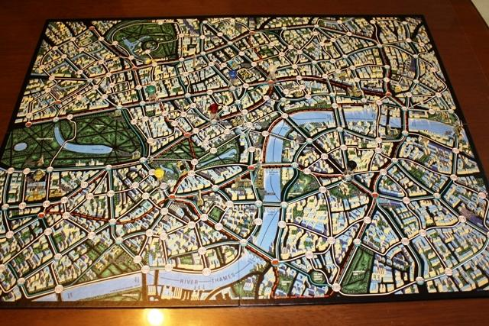
ゲームコンセプト
みんなで盛り上がる非対称ゲーム！
⇒「ホシ」１名、「サツ」２名に分かれて、鬼ごっこ！
「ホシ」は宝石を盗み出したら勝利！
俯瞰視点で動き回る！

Slide 4
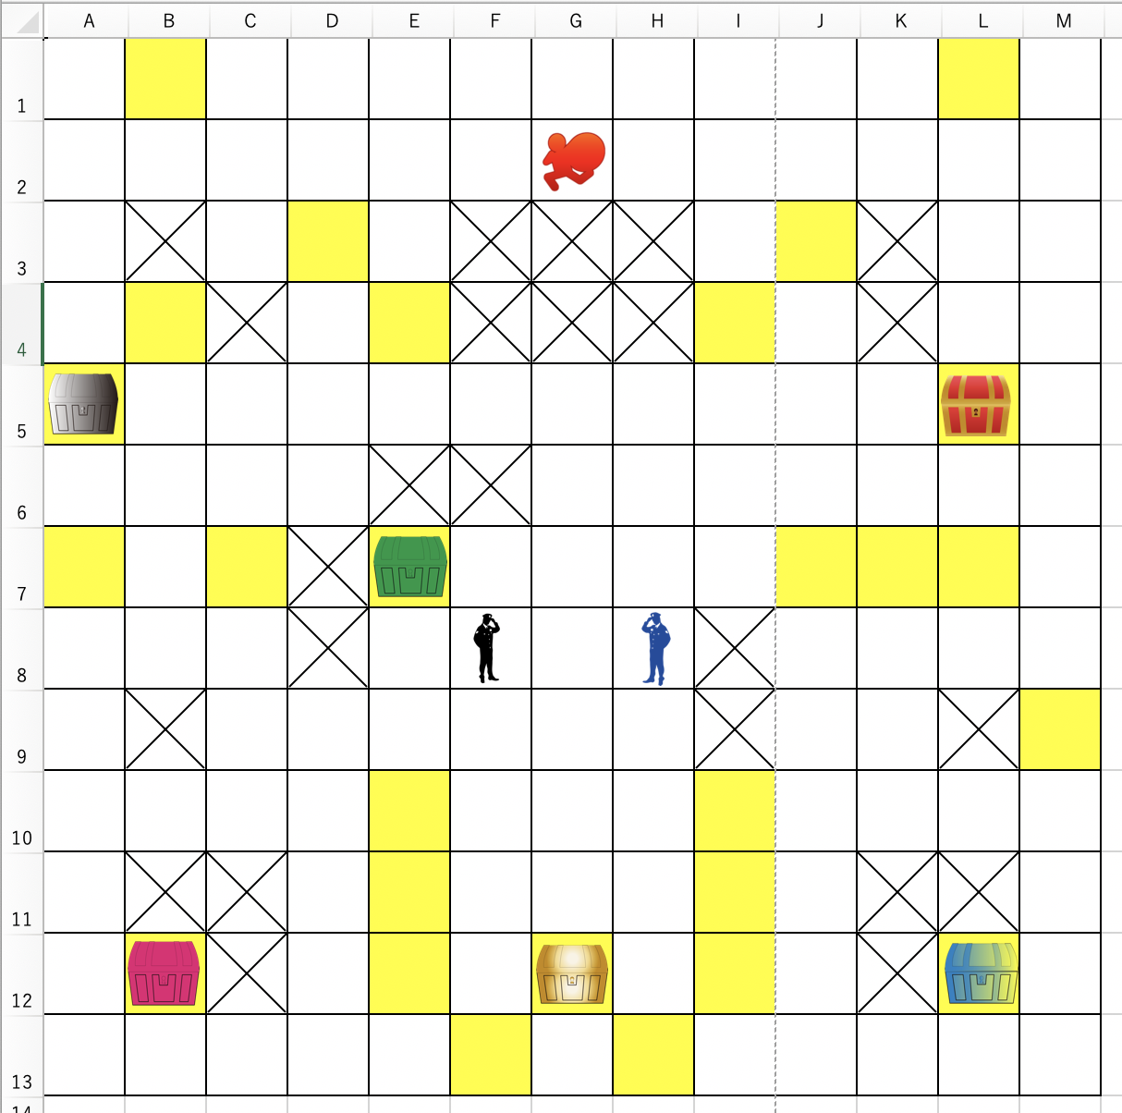
ゲーム概要
「ホシ」
暗闇の中で動き回り、探し回る警察をくぐり抜けて、
目的の宝箱までたどり着いたら、勝利！
「サツ」
見えないホシを見つけ出し、捕まえたら、勝利！

Slide 5
ゲーム概要
ゲームは俯瞰視点（ボンバーマンスタイル）
⇒「サツ」はどこにいるか見えない！！

Slide 6
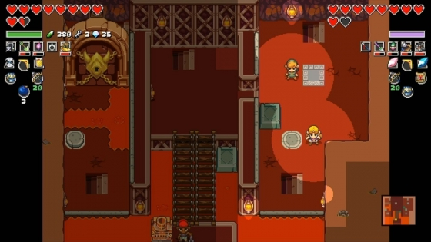
動き回り方
「ホシ」と「サツ」は、リズミカルに一定テンポで動きを入力。
（ネクロダンサー型）
即断即決の緊迫感！
P
リズミカルに動き回る気持ちよさ！

Slide 7
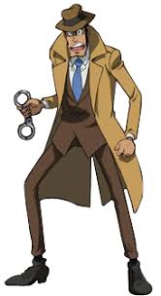
動き回り方
「ホシ」と「サツ」は、リズミカルに一定テンポで動きを入力。
「ホシ」の動きを予想して、
警察２人協力して捕まえろ！
ブラフとなる動きを見せて、
「サツ」を上手く振り回せ！

Slide 8
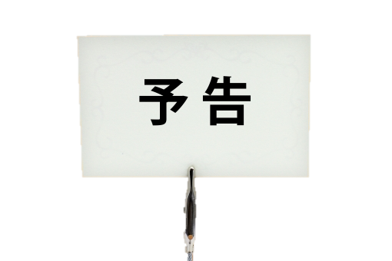
Catch the ☆
ルール説明
サツ になった貴方
ホシ になった貴方
① ゲーム開始時、ホシがどこにいるか公開されます。
② ゲームがはじまったら、
宝箱を奪おうと動き回るホシを追いかけてください。
③ もうひとりのサツと協力して、
貴方のカンと才覚でリズミカルに追いかけ、
自分のライトで照らして、逮捕してください。
① ゲーム開始時、貴方がどこにいるか公開されます。
② ゲームがはじまると、
貴方の姿が貴方にも見えなくなります。
③ 貴方は暗闇の中、自分の位置を把握しながら、
宝箱目指して、リズミカルに進んでください。
さあ, 楽しい夜の始まりだ
（入力でSTART）
ボタンを
押したらSTART
Notes:
[タイトルイメージ] ※できたら下記を実装（優先度低）
タイトル文字にアニメーション
怪盗が少し右に動く

Slide 9
ゲーム内容のおさらい

Slide 10
ゲームコンセプト
みんなで盛り上がる非対称ゲーム！
⇒「ホシ」１名、「サツ」２名に分かれて、鬼ごっこ！
「ホシ（泥棒）」は宝石を盗み出したら勝利！
見下ろし視点で動き回る！

Slide 11
ゲーム概要
「ホシ」
暗闇の中で動き回り、探し回る警察をくぐり抜けて、目的の宝箱までたどり着いたら、勝利！
「サツ」
見えないホシを見つけ出し、捕まえたら、勝利！

Slide 12
動き回り方
「ホシ」と「サツ」は、リズミカルに一定テンポで動きを入力。
（ネクロダンサー型）
即断即決の緊迫感！
P
リズミカルに動き回る気持ちよさ！

Slide 13
動き回り方
「ホシ」と「サツ」は、リズミカルに一定テンポで動きを入力。
「ホシ」の動きを予想して、
警察２人協力して捕まえろ！
警察をだましながら、
「サツ」を上手く振り切れ！

Slide 14
このゲームの面白さ
相手の動きを考えつつ行動することでの読み合い
お互い考える時間が少ない中での緊迫感
「サツ」同士、協力する上での戦略性

Slide 15
ベータ版について

Slide 16
タイトル画面
Catch the ☆
さあ, 楽しい夜の始まりだ
（ボタン入力でSTART）
Notes:
[タイトルイメージ] ※できたら下記を実装（優先度低）
タイトル文字にアニメーション
怪盗が少し右に動く

Slide 17
ルール説明
ホシ になった貴方
サツ になった貴方
① ゲーム開始時、貴方がどこにいるか公開されます。
② ゲームがはじまると、
貴方の姿が貴方にも見えなくなります。
③ 貴方は暗闇の中、自分の位置を把握しながら、
宝箱目指して、リズミカルに進んでください。
① ゲーム開始時、ホシがどこにいるか公開されます。
② ゲームがはじまったら、
宝箱を奪おうと動き回るホシを追いかけてください。
③ もうひとりのサツと協力して、
貴方のカンと才覚でリズミカルに追いかけ、
自分のライトで照らして、逮捕してください。
用意はいいですか？
（ボタン入力でSTART）
Notes:
[説明画面]
タイトル文字にアニメーション
怪盗が少し右に動く

Slide 18
